Slide 1
人工智能与深度学习
人工智能：绪论
华中科技大学 机械科学与工程学院
陈伟
2026
1
Notes:
欢迎来到《人工智能与深度学习》课程，我是陈伟，本学期将由我为大家讲授这门课。

Slide 2
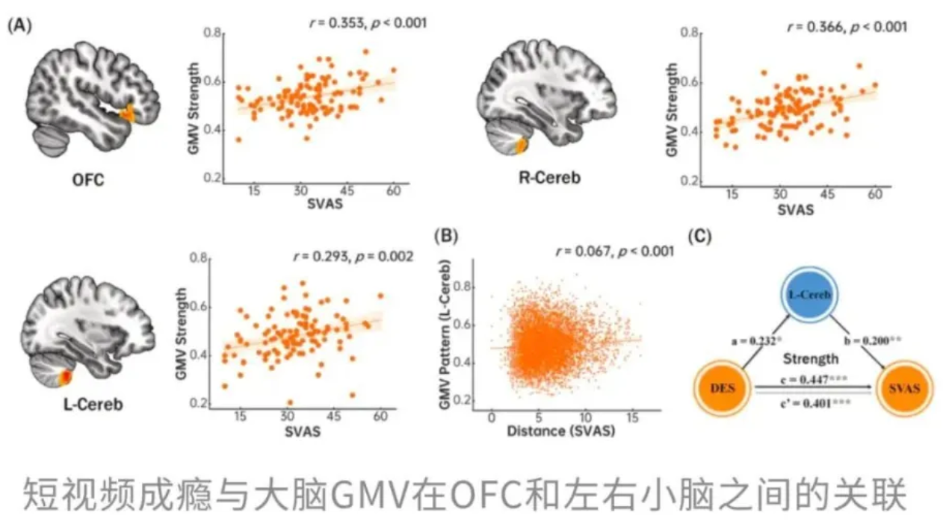
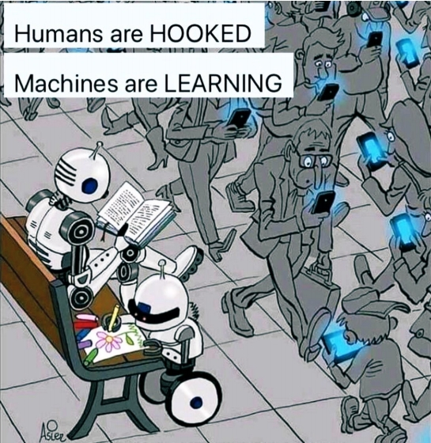

机器 · 学习
短视频成瘾并非只是消磨时间的“小毛病”，它对大脑的物理结构和基因活动层面都造成了显著且深远的改变。
ChatGPT的数据来源于经典书籍、维基百科等高质量数据集。
2
Notes:
人工智能不仅是技术革命，也正在深刻改变我们的生活。短视频成瘾并非只是消磨时间的“小毛病”，它对大脑的物理结构和基因活动层面都造成了显著且深远的改变。
而ChatGPT的数据来源于经典书籍、维基百科等高质量数据集，持续学习。

Slide 3

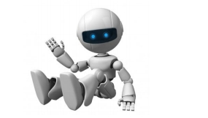
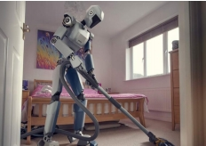
理想 · 现实
你自己想做的
事情：
• 聊天
• 打游戏
• 画画
• 写作
• ……
你想让 AI 做的
事情：
• 收拾房间
• 倒垃圾
• 照顾老人小孩
• 麻烦费事的手续
• 工作赚钱
结果现在 AI 在
做的事情：
• 聊天
• 打游戏
• 画画
• 写作
• ……
3
Notes:
我们常常希望AI能替我们处理繁琐事务，但现实中AI却更多在从事创造性工作。

Slide 4
课程基本情况
4

Slide 5
基本情况
• 课程名称：人工智能与深度学习
（ Artificial Intelligence and Deep Learning ）
• 专业选修课（任选 / 限选）
• 面向机械设计制造及其自动化、工业工程、
测控技术与仪器等专业本科生开设
5
Notes:
本课程是面向机械、测控等专业的专业选修课，旨在系统介绍人工智能的基础理论与方法。

Slide 6
基本情况
• 授课老师：陈伟（尹周平院士团队骨干）
• 个人简介：2017年6月和2021年6月分别获得华中科技大学学士学位和博士学位，2024年底博士后出站留校。入选2022年国家博士后创新人才支持计划，主持国家科技重大专项任务、国家自然科学基金面上项目、青年项目，省重大科技专项子课题等。兼任湖北省人工智能学会理事、中科院一区/Top期刊《International Journal of Hydromechatronics》与《固体力学学报》青年编委。以一作/通讯作者身份发表SCI论文40余篇、中文EI论文3篇，包含J. Manuf. Syst.、Addit. Manuf.、Matter、J. Fluid Mech.、Mech. Syst. Signal Pr.等中科院一区/Top期刊论文20篇。申请/授权国家发明专利16件，PCT专利1件，参与团队780万元专利成果转化（个人收益117万元）。获2025年度湖北省科技进步一等奖（排4）、2025年中国机械工业科技进步二等奖（排3）、湖北省“61020”科技创新2025年度成果（排2）。
• 联系方式： chen_w@hust.edu.cn
• 助教：李卓润
• 联系方式见 QQ 群
6
Notes:
我是本课主讲教师陈伟，研究方向包括人工智能算法与微纳制造，欢迎大家邮件交流。课程设有QQ群，请大家尽快加入，方便后续通知与答疑。

Slide 7
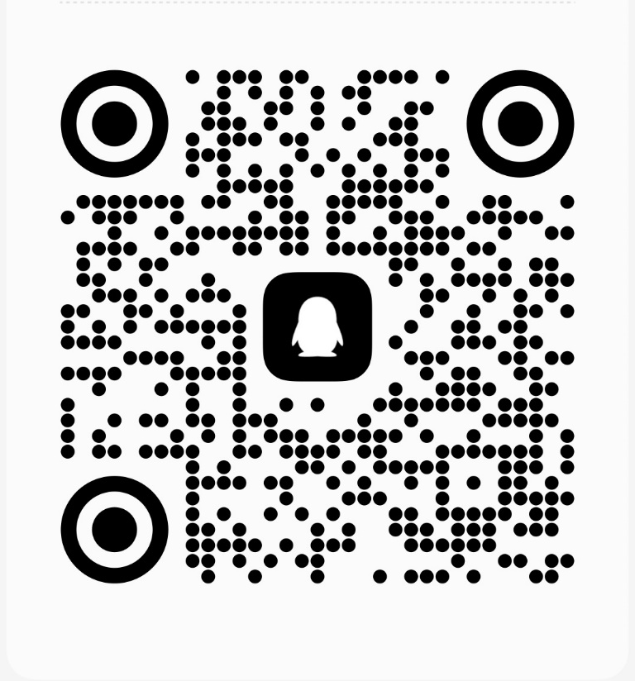
基本情况
• 课程使用课程 QQ 群
• QQ 群二维码
7
Notes:
请扫描屏幕上的二维码加入课程QQ群，所有课程资料和通知都会在群里发布。

Slide 8
基本情况
• 先修要求
• 微积分，线性代数，概率论与数理统计
• 计算机及程序设计基础，或其它编程课程
• 对编程的要求
• 课程示例及上机中主要使用 Python 语言进行机器学习。
• 本课程不要求学生有 Python 语言编程经验。第一次上机时将介绍机器学习中
需要用到的 Python 语言的基础知识。
8
Notes:
本课程需要一定的数学和编程基础，但不用担心，我们会从Python基础开始讲起。

Slide 9
上机安排
• 本课程计划有两次上机
• 第 10 周周五晚上
• 第 13 周周五晚上
9
Notes:
课程中将安排两次上机实践，帮助大家巩固机器学习编程技能。

Slide 10
课程介绍
• 《人工智能与深度学习》课程着重传授人工智能领域的 基本理论 、
基本思路 和 基本方法 。
• 重点介绍人工智能中各 相关支撑技术 之间的 区别 与 联系 。
10
Notes:
本课程重点介绍人工智能的基本理论、方法及其相互关系。

Slide 11
课程简介
• 对 搜索与优化 、 常见机器学习模型 、 深度学习 、强化学习 、
大数据 等基本理论与技术进行讲授。
• 介绍人工智能与深度学习在 机器视觉 、 自然语言处理 和
控制决策 等典型领域的应用。
• 介绍基于机器学习的人工智能应用 开发流程 与相关要点，以及
人工智能在 机械行业 中的应用现状与前景。
11
Notes:
我们将学习机器学习、深度学习、强化学习等核心技术及其在视觉、语言、控制等领域的应用。

Slide 12
课程目标
• 本课程是入门课程，但不是概论 / 导论课程
• 1. 【基本概念】了解人工智能的基本概念和目前实现人工智能的主要
技术手段，了解人工智能在机器视觉、自然语言处理和控制决策中的
应用方式，了解人工智能在机械行业中的应用现状与前景。
• 2. 【原理与流程】掌握机器学习的基本概念，掌握基于机器学习的应
用 开发流程 ，掌握神经网络、广义线性回归、决策树等常用机器学习
模型的原理 ，掌握优化、搜索、强化学习和大数据的基本概念和应用范围。
12
Notes:
课程目标包括理解基本概念、掌握开发流程，并能够设计并训练机器学习模型。

Slide 13
课程目标
• 本课程是入门课程，但不是概论 / 导论课程
• 3. 【设计开发】能够运用所学的知识、原理和方法，根据应用需求，
选择、设计 包括深度学习模型在内的多种常用机器学习模型，并使用
数据进行模型 训练 ，能够基于机器学习模型开发简单的人工智能应用。
• 4. 【查找资料】具有查找、理解和运用人工智能相关工具的资料能力。
13
Notes:
我们还将培养大家查阅和理解AI相关文献与工具的能力。

Slide 14
参考资料
• 本课程没有指定教材。首要参考资料为课件。
• 其它参考资料（主要）
• 周志华，《机器学习》 . 清华大学出版社， 2016 (“ 西瓜书 ”)
• 李德毅，《人工智能导论》 . 中国科学技术出版社， 2018
（第一、五、七、八、十、十一章）
• Michael Nielsen ， Neural networks and deep learning ，Determination Press ， 2015
• scikit-learn 文档
• PyTorch 文档
14
Notes:
课程主要参考周志华的《机器学习》和Michael Nielsen的《Neural Networks and Deep Learning》等经典资料。

Slide 15
参考资料
• 其它参考资料（次要）
• Stephen Boyd, Lieven Vandenberghe ，《 Convex Optimization 》
• Trevor Hastie, Robert Tibshirani ， Jerome Friedman ，《 The Elements of Statistical
Learning: Data Mining, Inference, and Prediction 》 . Springer
• Dimitri Bertsekas and John Tsitsiklis. 《 Neuro-dynamic programming 》 .
• Jeff Erickson ，《 Algorithms 》 . Independently published, 2019
15
Notes:
此外，也推荐大家阅读Convex Optimization、The Elements of Statistical Learning等进阶书籍。

Slide 16
考核及评分方式（春季学期，大三下）
• 期末考试 50%
• 大作业 20%
• 独立完成一项基于机器学习的人工智能项目
• 编写代码，分析模型与数据结果，撰写报告
• 评价标准
• 技术方案与创新性，工作完整度，报告撰写，源代码
• 详情第 12 周左右公布
• 平时成绩（含平时作业与上机） 30%
16
Notes:
考核方式包括论文、大作业和平时成绩，注重实践与创新。

Slide 17
考核及评分方式
• 作业须独立完成！
• 本课程作业不允许使用人工智能辅助
• 提示：在其它学术工作中，必须按要求披露任何使用人工智能辅助的情况
17
Notes:
请注意：所有作业必须独立完成，本课程禁止使用AI辅助。

Slide 18
什么是人工智能
18

Slide 19
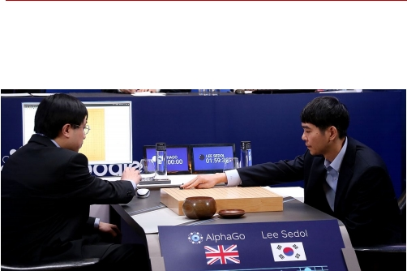
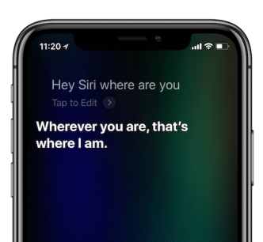
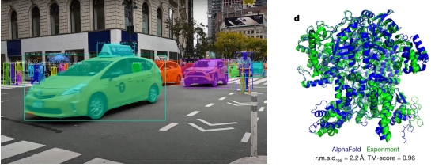
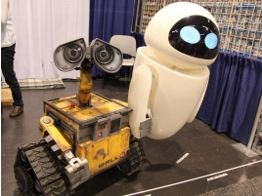
什么是人工智能
• Artificial Intelligence
19
Notes:
什么是人工智能？它并没有一个统一的定义，但核心是让机器模拟人类的智能行为。

Slide 20
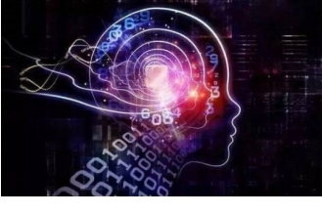
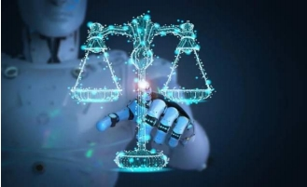
什么是人工智能
• 目前还没有一个被大家一致认同的精确的定义
• “ 人工智能是使机器做那些 人需要通过
智能 来做的事 ”
• “ 人工智能是使机器能 理性 地完成任务，
即感知外界环境，并且能采取行动，以最
大化其完成目标的可能性 ”
20
Notes:
人工智能的本质是让机器能够理性地感知环境并采取行动以达成目标。

Slide 21
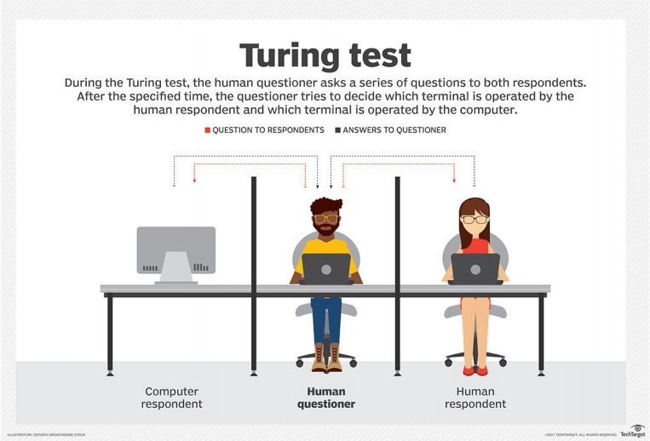
什么是智能
• 图灵测试 ：能否通过问答，判断对方是人还是机器
图灵测试(The Turing Test)起源于计算机科学和密码学的先驱艾伦·麦席森·图灵发表于1950年的一篇论文《计算机器与智能》。
具体流程：一名测试者写下自己的问题，随后将问题以纯文本的形式（如计算机屏幕和键盘）发送给另一个房间中的一个人与一台机器。测试者根据他们的回答来判断哪一个是真人，哪一个是机器。所有参与测试的人或机器都会被分开。
21
Notes:
图灵测试是判断机器是否具有智能的经典方法。其起源于计算机科学和密码学的先驱艾伦·麦席森·图灵发表于1950年的一篇论文《计算机器与智能》。具体流程为一名测试者写下自己的问题，随后将问题以纯文本的形式（如计算机屏幕和键盘）发送给另一个房间中的一个人与一台机器。测试者根据他们的回答来判断哪一个是真人，哪一个是机器。所有参与测试的人或机器都会被分开。

Slide 22
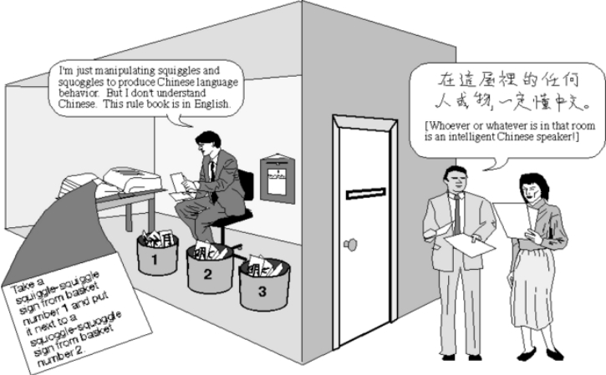
什么是智能
• 中文屋测试 ：通过图灵测试是否就真的有智能了呢？
“中文屋”最早由美国哲学家John Searle于20世纪80年代初提出。
实验过程：想象自己是一位只说英语的人身处一个房间之中，这间房间除了门上有一个小窗口以外，全部都是封闭的。随身带着一本写有中文翻译程序的书。房间里还有足够的稿纸、铅笔和橱柜。写着中文的纸片通过小窗口被送入房间中。房间中的人可以使用他的书来翻译这些文字并用中文回复。虽然他完全不会中文，Searle认为通过这个过程，房间里的人可以让房间外的人以为他会说流利的中文。
22
Notes:
但即使通过图灵测试，机器是否真的具有智能？中文屋实验提出了更深层的质疑。

Slide 23
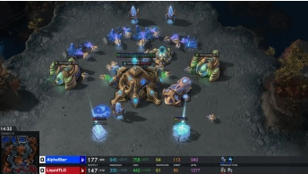
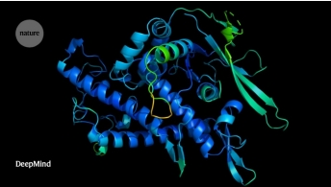
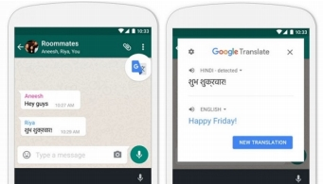
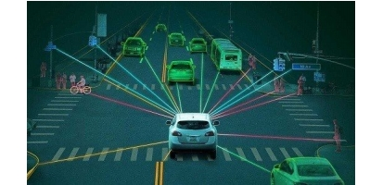
什么是理性
• 理性：效用函数最大化
• 关注结果和效果
在游戏中取得高分或战胜对手
正确预测蛋白质折叠形态
翻译尽量准确
在一定规则下实现安全自动驾驶
23
Notes:
理性通常指在给定目标下最大化效用函数的行为。

Slide 24
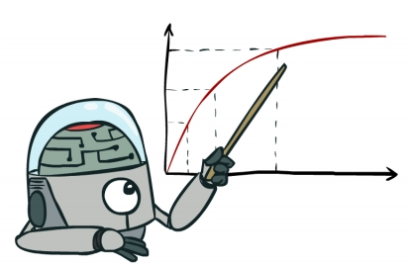
什么是理性
• 有些人也把人工智能领域的一些基础技术称为 计算理性（ Computational Rationality ）
计算理性的核心问题在于：在有限的时间、脑力或算力下，什么才是“最好”的决策？
完美理性（Perfect Rationality）：智能体拥有无限的计算能力、无限的时间和完美的信息。它总是能通过严密的逻辑推导，选择那个能最大化其期望效用（Expected Utility）的绝对最优解。忽略了计算的成本和可行性。
有限理性（Bounded Rationality）：由于人类的认知能力（如注意力、记忆力、处理速度）是有限的，因此我们无法找到最优解，只能寻求满意解（Satisficing）。即，找到一个“足够好”的方案就停止搜索。其为描述性理论（描述人类实际如何决策），而非规范性理论（规定应该如何最优地决策 given 限制）。
24
Notes:
计算理性关注的是在有限资源和时间下如何做出最优决策。这与完美理性和有限理性不同。

Slide 25
人工智能的发展历史及现状
25
Notes:
人工智能的发展经历了从推理系统、专家系统到统计学习的演变。

Slide 26
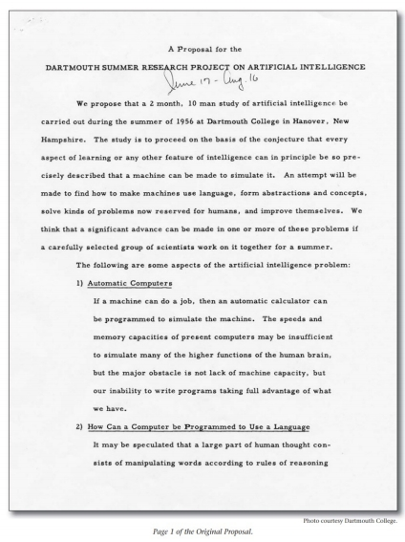
现代人工智能的起源
• 1950 年，艾伦 · 图灵
（ Alan Turing ）提出了
图灵测试
• 现代意义上的人工智能，是在 1956 年美国达特茅斯会议上提出
• John McCarthy 等 10 位学
者组织的 Dartmouth
summer research project
on artificial intelligence
达特茅斯会议主题：
“用机器来模仿人类学习以及其他方面的智能”
因此，1956年被认为是人工智能的元年
26
Notes:
现代人工智能起源于1956年的达特茅斯会议。

Slide 27
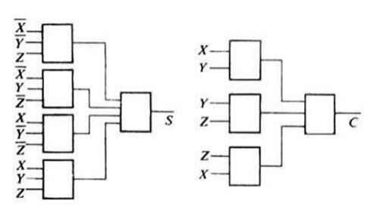
早期的人工智能（一） —— “ 推理期 ”
• 50 、 60 年代：通过逻辑推理系统 ，构建人工智能
• 早期计算机：通过晶体管实现与、或、非、与非、或非、异或等逻辑运算
• 早期人工智能的思路：建立符号系统，基于逻辑运算，进行推理、
决策、定理证明、翻译等
27
Notes:
早期AI主要依赖符号逻辑和推理系统。

Slide 28
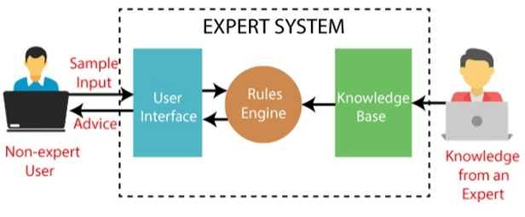
早期的人工智能（二） —— 低谷与 “ 知识期 ”
• 70 年代：人工智能领域进入低谷
• 基于逻辑推理系统的研究进展有限
• 对人工智能领域研究的投入减少
• 80 年代：尝试在各专业领域内实现人工智能
• 建立知识库（比如以 “ 知识图谱 ” 的形式）和专家系统
28
Notes:
70年代AI进入低谷，80年代专家系统兴起。

Slide 29
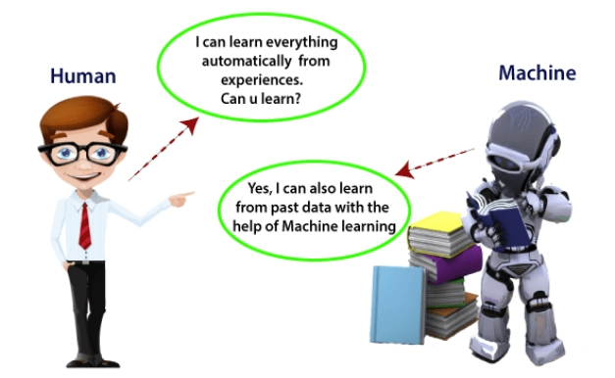
当代的人工智能 —— “ 学习期 ”
• 从 80 年代末期开始 ，基于 统计学习 （ statistical learning ）的方法
逐渐成为人工智能的主流。
29
Notes:
从90年代开始，统计学习方法逐渐成为主流。

Slide 30
当代的人工智能 —— “ 学习期 ”
• 为什么基于统计学习的方法在近期得到大发展？
• 这段时期发生的巨大变化
• 算力 ：计算机的运算能力飞速提升
• 数据 ：互联网兴起，给集中大量数据提供了便利
• 算法 ：基于高算力与大数据，相关的算法快速发展
• 商业化 ：许多基于人工智能的产品开始落地和商业化
• 基于推理和知识的方法也在发展，但所受关注低于基于学习的方法
30
Notes:
算力、数据、算法的突破共同推动了当代AI的飞速发展。

Slide 31
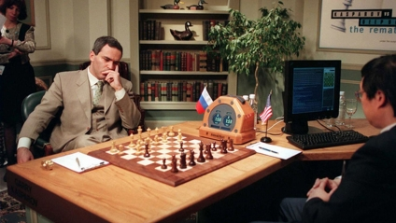
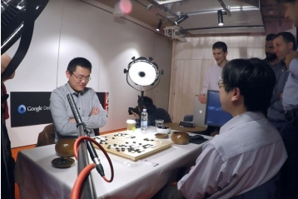
人工智能的发展
1997 年， IBM 的 “Deep Blue” 击败国际象棋大师加
里 · 卡斯帕罗夫
2015 年， DeepMind 的 “AlphaGo” 击败欧洲围棋
冠军樊麾
•
•
深蓝使用的计算机算力为 11 GigaFLOPS
深蓝主要通过经验指导加计算机搜索
•
•
AlphaGo 使用的计算机算力为 11 PetaFLOPS
AlphaGo 基于深度学习与强化学习
间隔 18 年时间
算力提升了一百万倍
使用的算法也有巨大变化
31
Notes:
从深蓝到AlphaGo，18年间算力提升百万倍，算法也发生革命性变化。

Slide 32
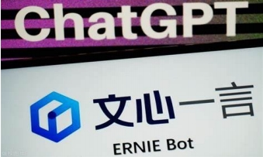

当前的人工智能 State of the Art (SoTA)
• 当前的最热门领域：大语言模型（ Large Language Model ， LLM ）
• 大语言模型由包含数百亿以上权重的深度神经网络构建，使用自监督学习
为主的方式进行训练
• 多模态大语言模型基于大语言模型进行扩展，具有解读图像等信息
的能力
32
Notes:
当前最热门的AI领域是大语言模型，如GPT系列。

Slide 33
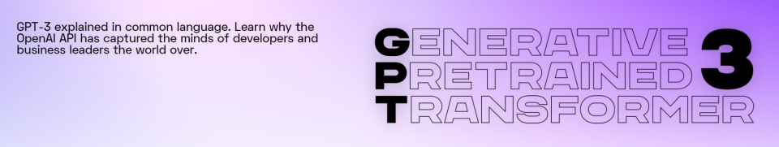
大语言模型
• GPT-3 （ Generative Pre-trained Transformer 3 ）自然
语言处理深度学习模型（ 2021 ）
• 模型包含了 1750 亿个参数
• 使用了 45TB 数据进行训练
• 训练成本约五百万美元
• 用途：翻译；问答；写作；一切与语言文字有关的智能
• 扩展：基于 GPT-3 开发更多人工智能应用
33
Notes:
GPT-3拥有1750亿参数，训练成本高达500万美元。

Slide 34
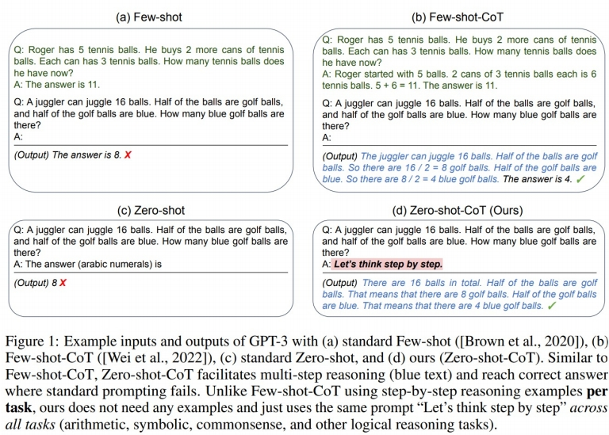
大语言模型
• “ 哄一哄 能让 GPT-3 准确率暴涨 61%”
CoT ： chain of thought
少样本
使用推理链的少样本
零样本
使用推理链的零样本
34
Notes:
通过提示工程（如Chain of Thought），GPT的准确率可大幅提升。

Slide 35
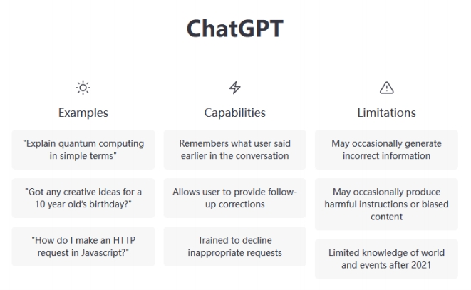
大语言模型
• ChatGPT （ 2022 ）
• ChatGPT 在刚发布时基于 GPT-3.5 （免费）
后来增加了基于 GPT-4 （收费）的功能
2025年8月7日，发布了GPT-5；2026年3月，发布了GPT-5.4
35
Notes:
ChatGPT基于GPT-3.5和GPT-4，已成为强大的自然语言处理工具。

Slide 36
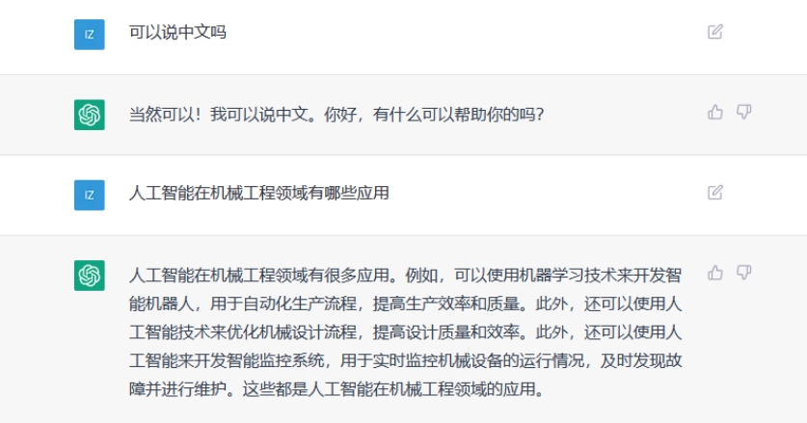
• ChatGPT （ GPT-3.5 ）
大语言模型
36

Slide 37
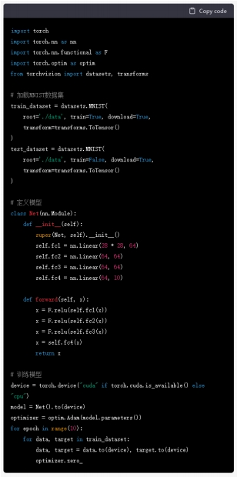
大语言模型
• 问 ChatGPT ：创建一段PyTorch代码
实现对MNIST数据集的分类深度学习
• 下面是使用PyTorch实现对MNIST数据集
的分类的示例
代码 ：
37
Notes:
它甚至可以生成PyTorch代码，实现MNIST分类任务。

Slide 38
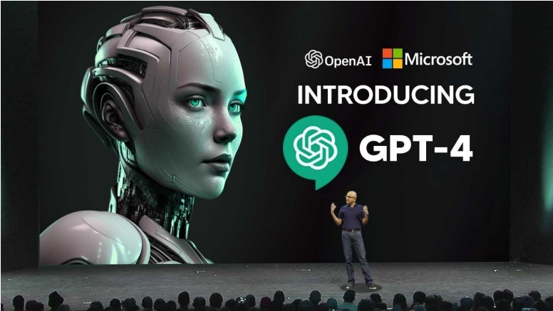
大语言模型
• GPT-4 （ Generative Pre-trained Transformer 4 ）（ 2023 ）
生成式预训练变换模型：美国开放人工智能研究中心（OpenAI）提出的基于Transformer解码器的预训练语言模型，既可以执行如情感分类、阅读理解等判别类任务，又可以执行如摘要生成、文章补全等文本生成类任务。
38
Notes:
GPT-4在多项考试中表现优异，甚至超过绝大多数人类考生。

Slide 39
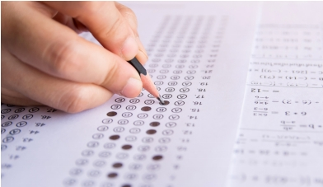
大语言模型
• GPT-4 参加人类考试的成绩
考试
模拟律师资格考试
SAT 阅读考试
SAT 数学考试
GRE Quantitative 考试
GRE Verbal 考试
GRE 写作考试
排名情况
排名前 10%
排名前 7%
排名前 11%
排名前 20%
排名前 1%
排名前 46%
39
Notes:
GPT4在参加人类考试的时候，各项成绩都非常靠前。但是在写作能力中，还有待优化。

Slide 40
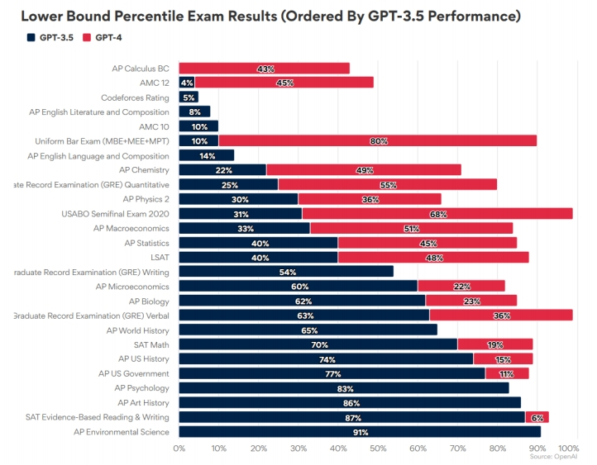
大语言模型
• GPT-4 与 GPT-3.5 （ 2022 ） 参加人类考试的成绩
40

Slide 41
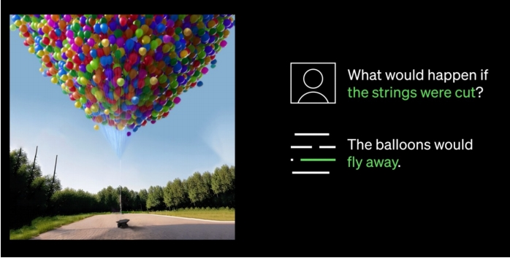
多模态大语言模型
• 多模态大语言模型基于大语言模型进行扩展 ，
具有解读图像等信息的能力
41
Notes:
多模态模型如GPT-4V不仅能处理文本，还能理解图像。

Slide 42
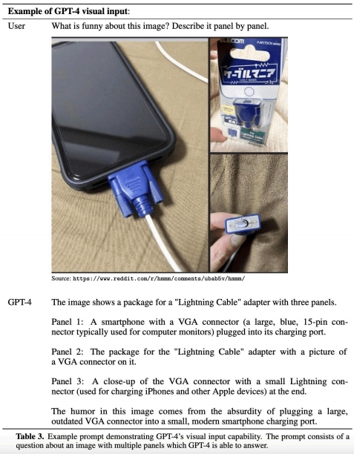
多模态大语言模型
• GPT-4 解读图片
42
Notes:
我们可以看到在GPT4读取图片的时候可以很好的把图片中的各个有效信息提取出来。

Slide 43
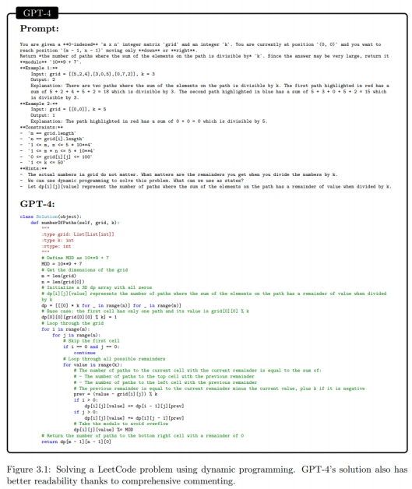
多模态大语言模型
• GPT-4 on LeetCode problems
43
Notes:
它甚至可以解读LeetCode题目并生成代码。

Slide 44
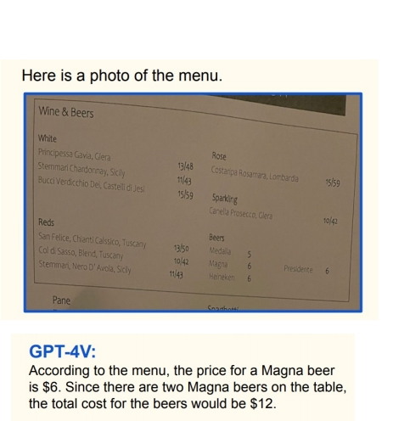
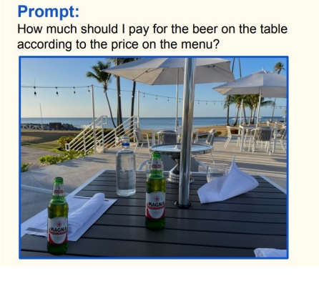
多模态大语言模型
• GPT-4Vision （ 2023 ）
• 可实现跨模态（图片 + 文字）理解
44
Notes:
GPT-4Vision实现了真正的跨模态理解，能同时处理图像和文本。

Slide 45
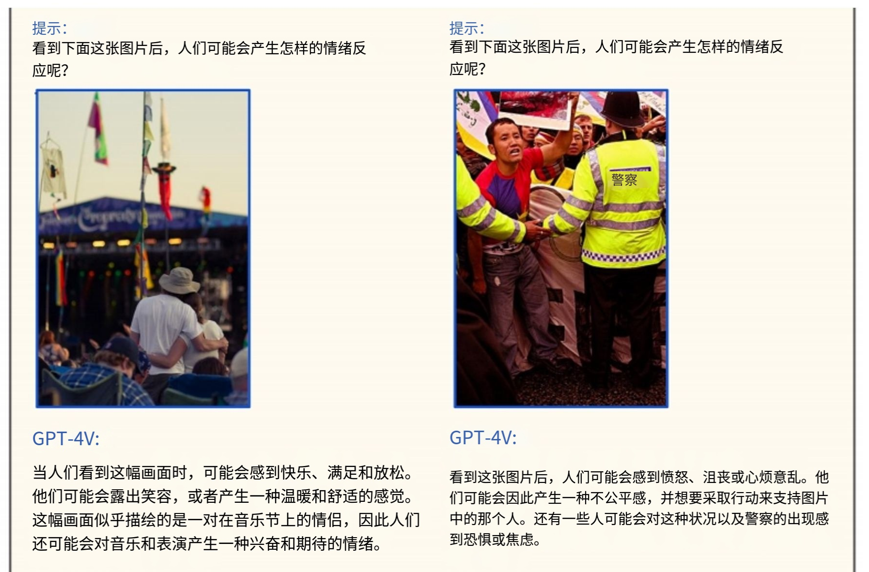
多模态大语言模型
• GPT-4Vision（ 2023 ）
45

Slide 46
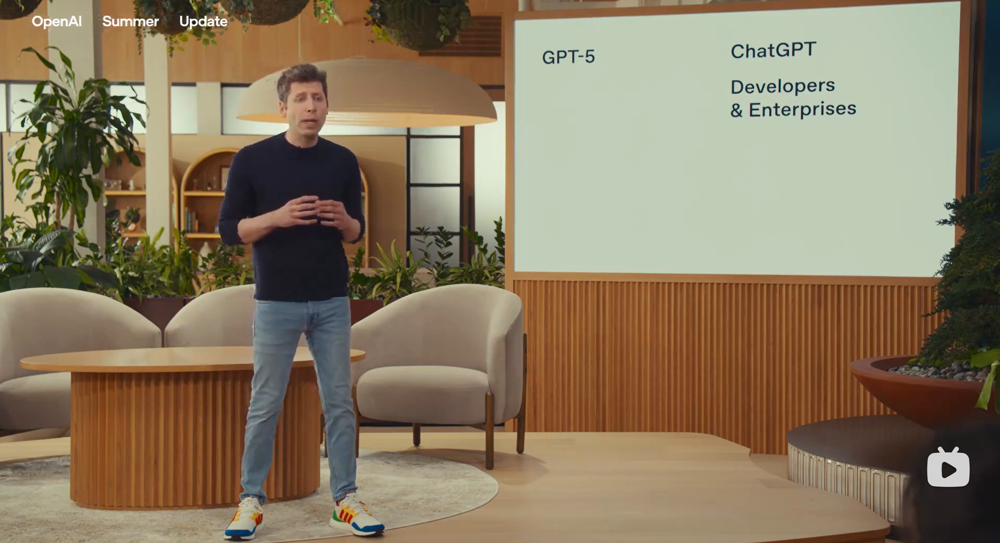
大语言模型
• GPT-5 （ Generative Pre-trained Transformer 5 ）（ 2025.08 ）
GPT-3（高中生） → GPT-4（大学生） → GPT-5（博士生，甚至专家级）
38
Notes:
GPT-4在多项考试中表现优异，甚至超过绝大多数人类考生。

Slide 47
多模态大语言模型
• 国内的大语言模型
• DeepSeek
• 百度：文心一言
• 华为：盘古
• 科大讯飞：星火
• 阿里：通义
• 腾讯：混元
• 复旦： MOSS
• 清华（智谱）： ChatGLM
• 月之暗面： Kimi
46
Notes:
国内也涌现出诸多大模型，如文心一言、盘古、星火等。

Slide 48

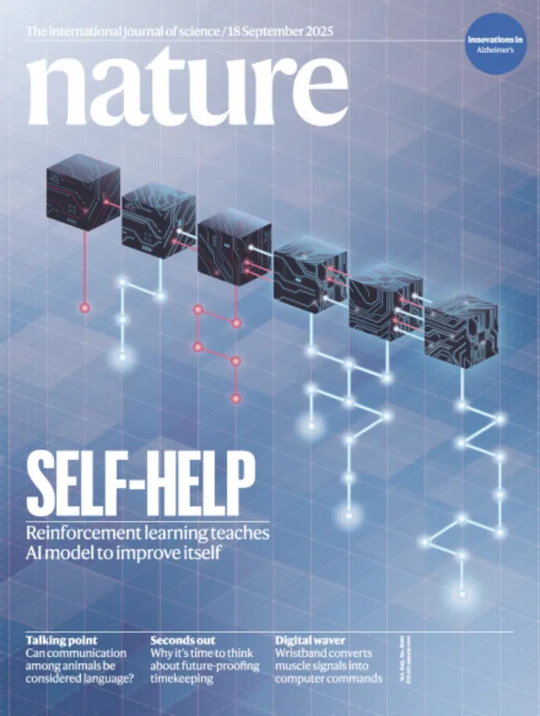
多模态大语言模型
2025年9月18日，DeepSeek成为了首个登上Nature封面、经过严格同行审议的大模型研究。封面的Self-Help（自我帮助）指出了该研究的关键词-“强化学习”
DeepSeek-R1训练成本仅29.4万美元，在64块H800芯片上训练了大约四天
https://www.deepseek.com/
杭州深度求索人工智能基础技术研究有限公司
2025年1月15日，DeepSeek官方App正式发布
在推理、自然语言理解与生成、图像与视频分析、语音识别与合成、个性化推荐、大数据处理与分析、跨模态学习以及实时交互与响应等八大领域表现出色
46
Notes:
国内也涌现出诸多大模型，如文心一言、盘古、星火等。梁文锋

Slide 49
多模态大语言模型
• 当前的大语言模型的特点
• 具备良好的逻辑推理、沟通能力
• 对于复杂文献有较好的理解和处理能力
• 具有简单高效的数据处理能力及一定的代码编写能力
• 在扩展为多模态模型后，具有较好的图像生成能力
• 输出的结果依赖提示语（ prompt ），不同提示语可能导致不同的结果
• 自身会产生 “ 幻 觉 ” ， 无法保证其输出结果的准确性
47
Notes:
当前大模型具备强大的推理、沟通和创作能力，但也存在幻觉问题。而幻觉问题是现在AI最大的问题。

Slide 50

人工智能内容生成
• Midjourney （ 2022 ） ： 由文字生成图像
48
Notes:
AI生成内容（AIGC）如Midjourney、DALL-E 3能根据文字生成高质量图像。

Slide 51
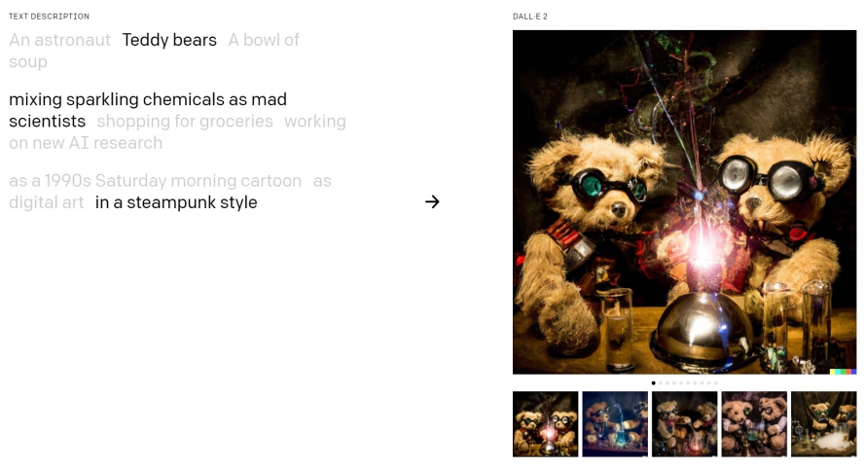
人工智能内容生成
• DALL-E 2（ 2022 ）
• 基于 GPT-3 模型：由文字生成图像
49
Notes:
我们可以看到，GPT可以精准提取文字并生成相应的图像。

Slide 52
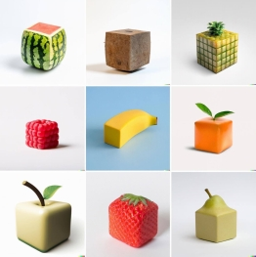
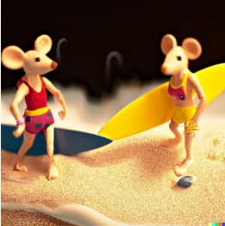
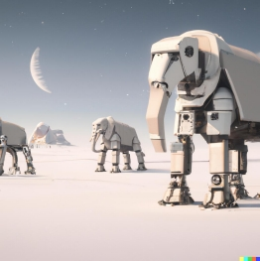
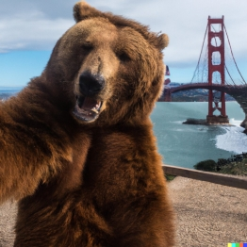
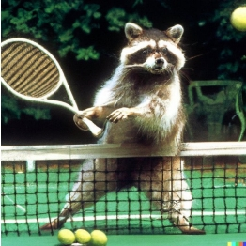
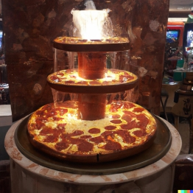
人工智能内容生成
• DALL-E 2生成的图片
50
Notes:
以上为DALL-E2生成的一些图片案例，逼真度很高，也很有意思。

Slide 53
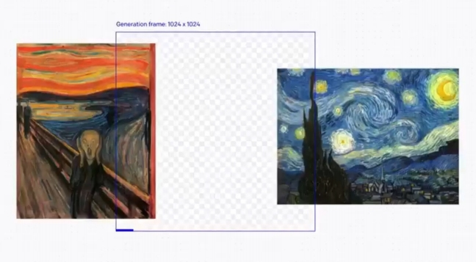
人工智能内容生成
• 使用 DALL-E 2 补全缺失 的图 片
51
Notes:
同时，该模型还可以补全一些缺失的图片

Slide 54
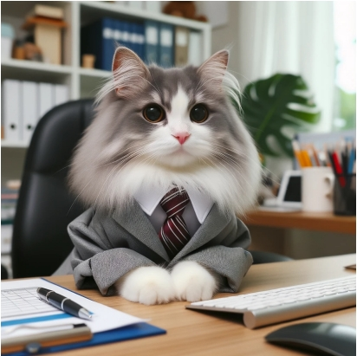

人工智能内容生成
• DALL-E 3（ 2023 ）
• 基于GPT-4模型，由文字生成图像
52

Slide 55

人工智能内容生成
• DALL-E 3（ 2023 ）
• 基于 GPT-4 模型，由文 字 生成图像
53

Slide 56

人工智能内容生成
• Stable Diffusion 3 （ 2024 ）
• 适应复杂文本条件下多样化图像内容生成
54
Notes:
Stable Diffusion 3支持复杂文本条件下的图像生成。

Slide 57

人工智能内容生成
• Emu Video （ 2023 ）
• 生成 512x512 分辨率 、 四秒长 、 每秒16帧的视频
55
Notes:
Emu Video、Sora等模型已能生成高逼真度的视频内容。

Slide 58

人工智能内容生成
• Sora （ 2024 ）
• 能够生成高逼真度的长视频 ， 视觉效果堪比微电影
56

Slide 59


人工智能内容生成
• Manus（ 2025 ）
•不仅能够生成高质量图像，还能理解用户意图、规划解决方案，并结合
多种工具完成复杂任务
肖弘，创始人兼CEO，出生于1992年，华中科技大学软件工程专业2011级本科生，2015年毕业
56

Slide 60

图像分割
• Segment Anything （ 2023 ）
57
Notes:
图像分割模型如Segment Anything可实现精准的视觉识别。

Slide 61




机器人
• 波士顿动力机器人（ 2021 ， 2022 ）
58
Notes:
机器人技术结合AI，如波士顿动力、Figure 01，正在走向实用化。

Slide 62


机器人
• 宇树机器人（ 2016年成立，早期做四足机器人；2025/2026年登上春晚）
•华中科技大学 人形机器人
（2025年丁薛祥副总理前来调研）
58

Slide 63


机器人
• 微软 ：利用ChatGPT整合底层代码 ，用于机器人
59
Notes:
ChatGPT甚至能整合底层代码，控制机器人执行任务。

Slide 64

机器人
• 微软 ： 利用ChatGPT整合底层代码 ，用于机器人
60

Slide 65

机器人
• 谷歌 & 柏林工业大学：用大语言模型做任务分解
PaLM-E 机械臂控制
基于视觉完成 “ 将积木按颜色分类到不同的角落 ” 任务
61
Notes:
大语言模型如PaLM-E可用于机械臂的视觉与控制任务。

Slide 66

机器人
• 清华 & 港大： 用大语言模型做上层推理决策
LanguageMPC ：
将大语言模型作为自动驾驶决策核心，
与底层控制无缝结合
62
Notes:
LanguageMPC将大语言模型用于自动驾驶决策系统。

Slide 67

机器人
• 谷歌 DeepMind ：用大语言模型做人机交互等工作
RT-2 模型：
接受人类语音指令，完成抓取任务
63
Notes:
RT-2模型能接受语音指令完成抓取任务，实现更自然的人机交互。

Slide 68

机器人
• Figure 01 人形机器人
• 与 OpenAI 合作，完成多 样 任 务
64
Notes:
从现在很多人形机器人的视频片段中可以看出，其可以完成很多花式很多的任务。

Slide 69

机器人
• 波士顿动力机器人
65
Notes:
比较火爆的波士顿动力的机器人，可以连冠的完成各种动作，跳跃，翻滚等等。

Slide 70

自动驾驶
• 小鹏汽车城市辅助驾驶（ 2023 ）
• 提示：辅助驾驶不是自动驾驶，请务必安全使用
66
Notes:
小鹏、特斯拉等公司正在推动自动驾驶技术的商业化落地。

Slide 71

自动驾驶
• 特斯拉 ：马斯克亲自上线开启了一 场 FSD(Full Self-Driving) Beta V12
试驾直播 ，FSD V12的神经网络的高度集成，C++代码控制减少了10倍 ，
从2万多行减少到2千行（ 2023 ）
67
Notes:
在自动驾驶上，特斯拉的技术还是要更成熟一些。可以看到从技术层面，FSD的AI集成度已经非常高了。

Slide 72

自动驾驶
• 萝卜快跑 ：百度公司的无人出租车 ，在武汉的运营区域达 3000平方
公里 ，串 联 “车谷 ” 和 “光谷 ” （ 2024 ）
68
Notes:
百度的“萝卜快跑”无人出租车已在武汉大规模运营。

Slide 73
印刷显示喷印制造中的人工智能（本团队工作）
[1] Z Zhao, W Chen*, Y Zhao, J Xiong, X Li, P Yu, J Chen*, Physics-Guided reinforcement learning for micron-scale precision manufacturing in electrohydrodynamic jet processes, Journal of Intelligent Manufacturing, 2026: 1-12.
(IF 7.4, JCR Q1)
[2] J Xiong, J Chen*, W Chen*, Y Hou, Z Zhao, X Li, Z Yin, Online intelligent closed-loop correction of drop-offset defects in OLED printing algorithm using visual graph attention and reinforcement learning, Journal of Manufacturing Processes, 2026, 157: 515-530. (IF 6.8, 中科院1区，TOP)
[3] Z Zhao, Y Zhao, W Chen*, Y Tang, D Wang, J Chen*, Intelligent algorithms enable electrohydrodynamic jet printing for micro-LEDs defect repair, Virtual and Physical Prototyping, 2025, 20 (1): e2579680. (IF 8.8, 中科院1区，TOP)
[4] Z Zhao, W Chen*, W Wu, Y Zhao, G Wang, Y Tang, W Tang, J Chen*, Z Yin, Electrohydrodynamic jet printing enables Micro-OLEDs multilayer structure preparation, Journal of Manufacturing Processes, 2025, 150: 924-932.
(IF 6.8, 中科院1区，TOP)
[5] X Yue, X Li, J Chen*, W Chen*, H Yang, J Gao, Z Yin, Multi-pulse superposition for droplet volume control in inkjet printing based on model and data fusion, Engineering Applications of Artificial Intelligence, 2025, 156: 110884.
(IF 8, 中科院1区，TOP)
[6] J Xiong, J Chen*, W Chen*, X Yue, Z Zhao, Z Yin, Intelligent path planning algorithm system for printed display manufacturing using graph convolutional neural network and reinforcement learning, Journal of Manufacturing Systems, 2025, 79: 73-85. (IF 14.2, 中科院1区，TOP)
[7] Z Zhao, J Chen*, W Chen*, X Yue, X Li, W Tang, Z Yin, Droplet volume prediction methods in electrohydrodynamic jet printing based on multi-source data fusion, Journal of Manufacturing Processes, 2024, 129: 1-10.
(IF 6.8, 中科院1区，TOP)
……
68

Slide 74






深度强化学习模型+喷印机理实现体积高效控制
针对于电流体液滴体积控制模型拟合慢、决策慢的问题，提出基于强化学习(SAC）融合机理(等效方程)的控制方法，相较于传统方法在效率和精度方面得到提升
可实现1-2个周期完成调控，效率提升3倍
机理(流场、电场、物性)-数据(SAC网络)融合的闭环控制方法
针对于1200ppi结构调控精度可达96.8%
Journal of Intelligent Manufacturing, 2026, 1-12

Slide 75





提出大面积TFE喷印图注意缺陷溯源算法
“图注意强化学习”在线智能调控
智能算法优化规划
G6全尺寸TFE喷印基板
基于视觉多头图注意力网络和强化学习的在线落点调控系统
实现了TFE喷印缺陷识别率＞99%，厚度均匀性优于±5%
Journal of Manufacturing Processes, 2026,157: 515–530

Slide 76





融合液滴体积偏差的监督学习算法实现液滴体积控制
面向Micro-leds修复需求，设计轻量化液滴体积深度学习控制框架，可实现快速、高效的液滴体积控制，体积调控精度优于10%，可在线反馈
训练耗时和成本远低于其余策略
融合液滴体积偏差的策略样本
MLP网络
设计新策略样本，提出融合体积偏差的监督学习算法
面向缺陷修复需求，单个周期即可实现调控
Virtual and Physical Prototyping , 2025, 20(1), e2579680

Slide 77





深度强化学习模型实现微米级液滴体积控制
电流体喷射过程缺乏闭环反馈控制策略，提出一种基于深度强化学习算法（SAC）和Run to run（多次运行对比）的控制策略，实现液滴体积闭环控制
调控过程中打印体积逼近目标体积
1200ppi Micro-OLED结构
闭环调控架构
SAC控制模型
液滴体积控制闭环控制策略与SAC深度强化学习方法
可实现1200ppi（20um）结构稳定打印
Journal of Manufacturing Processes, 2025, 150, 924-932

Slide 78


机理模型与深度强化学习融合驱动的多脉冲液滴体积控制
针对单脉冲液滴体积调控范围窄、多脉冲波形参数多难自动调节问题，提出融合弯月面振动模型与历史数据的深度强化学习控制策略，实现参数自动实时调节。
多脉冲波形液滴体积控制系统结构
多脉冲波形调控液滴体积实验结果
实现2~8pL多尺寸液滴的智能闭环控制，误差优于±4%
Engineering Applications of Artificial Intelligence, 2025, 156: 110884

Slide 79



提出大尺寸RGB喷印分区模仿学习规划算法
“分区图注意模仿学习”智能喷印规划
规模分解 + 并行求解
高效路径规划 + 快速求解
基板分区混合整数规划并行建模
基于图神经网络的整数规划求解
实现RGB打印节拍＜60s，体积误差优于±5%
Journal of Manufacturing Systems, 2024, 76: 627-643; Scientific Reports , 2025, (2025) 15:21771

Slide 80




多源数据融合方法实现微米级液滴体积预测
电流体喷射过程易受环境串扰影响，仅靠工艺参数难以实现体积预测，本文在工艺参数的基础上融合泰勒锥图像，将液滴体积的预测精度提高到92%
相较于单模态，预测准度分别提升15%（仅VGG），10%（仅MLP）
VGG16网络提取图像特征+MLP网络匹配液滴体积
微米级的液滴体积预测精度可达92%
Journal of Manufacturing Processes , 2024, 129, 1-10

Slide 81

当前的人工智能 State of the Art (SoTA)
• 单项任务SoTA ：https://paperswithcode.com/sota
某一领域做的Performance最好的model
69
Notes:
AI在多项任务上已达到甚至超越人类水平，可在PapersWithCode上查看最新进展。

Slide 82

当前的人工智能 State of the Art (SoTA)
• 单项任务SoTA ：https://paperswithcode.com/sota
某一领域做的Performance最好的model
69

Slide 83
当前（ 2026年）的人工智能可以做什么？
• 可以 / 不可以 / 或许可以
•
•
•
•
•
•
•
•
•
•
根据足球比赛数据撰写新闻稿
实时翻译，同声传译
（有目的 地 、有 意 识 地 ）写幽默的段子
回答人的简单问题
与人正常聊天一小时
创作风景画
高速公路上自动驾驶
在华科校园里以 30 公里/小时的速度自动驾驶
完成外科手术
发现并证明全新的数学定理
71
Notes:
AI已在翻译、写作、绘画、驾驶等领域展现出强大能力，但在创造性、数学推导等方面仍有局限。

Slide 84
发展人工智能技术的意义
72

Slide 85
发展人工智能技术的意义
• 人工智能成为国际竞争的新焦点
• 引领未来的战略性技术
• 人工智能成为经济发展的新引擎
• 新一轮产业变革的核心驱动力
• 人工智能带来社会建设的新机遇
• 提高公共服务精准化水平 ，全面提升人民生活品质
（ 教育 、 医疗 、 养老 、 环境保护 、 城市运行、 司法服务等 ）
73
Notes:
人工智能已成为国际竞争、经济发展和社会建设的重要推动力。

Slide 86
国家战略
• 2017 年 7 月，国务院印发《新一代人工智能发展规划》
• 2018 年 4 月，教育部《高等学校人工智能创新行动计划》
• 2019 年 6 月，科技部《新一代人工智能治理原则》
• 2020 年 7 月，网信办、发改委、科技部、工信部等
《国家新一代人工智能标准体系建设指南》
• 2021 年 9 月，国家新一代人工智能治理专业委员会
《新一代人工智能伦理规范》
• ······
• 2025 年 8 月，国务院关于深入实施“人工智能+”行动提出意见
74
Notes:
我国自2017年起陆续出台多项人工智能发展战略与伦理规范。

Slide 87
如何学习人工智能技术
75

Slide 88


了解实现人工智能的主要技术手段和方法
• 目前人工智能几乎完全依赖计算机
数字化
算 法
• 学习人工智能的核心 ：了解主要技术手段和方法
• 优化 ，搜索 ，机器学习，深度学习，强化学习，大数据， ……
76
Notes:
学习AI的核心是掌握其方法体系：优化、搜索、机器学习、深度学习等。

Slide 89


人工智能技术的门槛在降低
• （ 像任何有用的技术一 样）人工智能技术上手越来越容易
• 有用的技术，一定会越来越好用（更方便 ，更强大）
• 掌握知识比掌握工具重要
PerceptiLabs
机器学习模型可视化
手动编写代码
77
Notes:
AI工具越来越易用，但理解原理比掌握工具更为重要。

Slide 90
运用人工智能技术解决问题
• 算法代码本身可能很短很简单
• 我们现在还可以让AI来写人工智能算法代码
• 关注的不仅仅是算法， 而是原理及整体开发流程
• 原理： “ 为 什么 ” ， “ 怎么实现的 ”
• 开发流程：从提出目标，到部署应用
78
Notes:
算法代码可以很短，但背后的原理和开发流程才是关键。

Slide 91
运用人工智能技术解决问题
• 人工智能应用
• 自动驾驶汽车
• 装备故障诊断
• 基于视觉的测量
• 行为预测
• 机器人控制
• ……
针对工程中的实际问题，
能够开发简单的
人工智能应用
• 主要技术手段和方法
• 优化
• 搜索
• 机器学习
• 深度学习
• 强化学习
• 大数据
掌握人工智能的
主要技术手段和方法
79
Notes:
本课程旨在帮助大家掌握AI开发流程，并能针对工程问题构建简单AI应用。课程内容涵盖优化、搜索、机器学习、深度学习、强化学习与大数据。

Slide 92
本课程的内容与安排
80

Slide 93
课程内容
• 绪论
• 基础：优化与搜索
• 核心：机器学习
• 线性回归、决策树等模型
• 神经网络模型（深度学习模型）
• 模型评价指标，防止过拟合的方法等
• 核心：强化学习
• 支撑：大数据相关技术
• 应用：机械行业中的人工智能
• 上机：使用 Python 训练机器学习模型
81

Slide 94




课程安排
• 1. 人工智能绪论
• 2. 优化与搜索
• 带约束的优化问题，凸优化
• 图与图搜索
• 路径规划
• 3. 机器学习（一）
• 机器学习的分类
• 广义线性回归
• 过拟合与正则化
优化问题
图搜索
广义线性回归
过拟合
82

Slide 95



课程安排
• 4-5. 机器学习（ 二 ）（ 三 ）
支持向量机
•
•
•
•
度量指标
支持向量机，决策树 ， K 均值
集成学习， 特征选择
机器学习开发流程
决策树
K 均值
• 上机： Python 基础与 scikit-learn
• 开 发 环境 ， Numpy与Pandas ，
数据导入导出
• 在 scikit-learn 中实现机器学习
83

Slide 96

课程安排
神经网络
反向传播
梯度下降
CNN
LSTM
• 6-7. 神经网络与深度学习
• 神经网络基 础
• 反向传播 算法
• 神经网络训练 技巧
• 8-9. 机器视觉与自然语言处理
• CNN
• 文本数据化 ，RNN 与 LSTM
• Transformer
84

Slide 97


课程安排
• 上机： PyTorch 神经网络模型
• 10-12. 强化学习
• 马尔可夫过程
• 动态规划
• Q学习与深度Q学习
• 策略梯度
• 常见的强化学习算法
马尔科夫
过程
动态规划
蒙特卡洛方法
85

Slide 98

课程安排
• 13. 大数据与人工智能
• 大数据，数据挖掘 ，异常检测
二元分类
大数据 MapReduce 方法
• 14. 人工智能在机械行业中的应用
86

Slide 99
课程内容说明
• 课程将重点介绍实现人工智能的主要技术手段和方法
• 优化与搜索
• 机器学习 ； 深度学习 ；强化学习
• 大数据
• 课程还将回答以下重要问题
• 这 些（数学的、 统计的、计算机的、工程的）技术手段和
方法，与人工智能是什么关系？它们相互之间又是什么关系？
87
Notes:
本课程强调技术手段之间的关联与整合，帮助大家构建系统化的AI知识体系。

Slide 100
本课程是人工智能的入门课程
• 本课程是入门课程， 但不是概论 / 导论课程
• 需要熟悉相关数学公式 ，理解关键技术的原理
• 需要动手编程 ，读懂主要机器学习工具包的文档，完成机器
学习训练，实现机器学习模型的功能
88
Notes:
这是一门入门课，但需要大家理解公式、动手编程、真正实现模型功能。

Slide 101

本课程是人工智能的入门课程
• 本课程会介绍如何读懂机器学习工具包的相关文档，
并学会使用相关工具包编程
89
Notes:
学会阅读文档、使用工具包，是成为AI工程师的重要一步。让我们一起走进人工智能的世界，探索智能背后的科学与工程。

